Slide 1
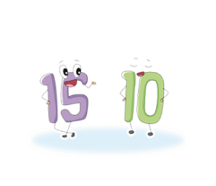
五年级数学·下 新课标[冀教] 第2单元
分数的大小比较
第1课时
WWW.PPT818.COM

Slide 2
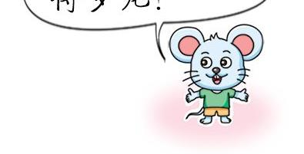
红红和亮亮看《人民的好警官——任长霞》这本书。
内容太感人了，我一口气 看了这本书的 。
我大约看了这本书的 。
1
2
2
3
用自己的方法比一比，谁看得多呢？

Slide 3
理解题意：
1
2
要想知道谁看得多,就是要比较 和 的大小,哪个分数大,对应的人看得就多。
2
3

Slide 4
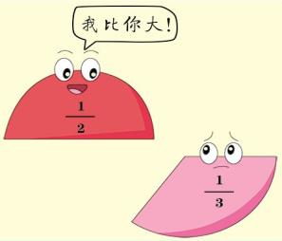
1
2
探究比较 和 大小的方法
2
3
1
方法一 根据分数的意义判断,因为 表示一半,而
2
2
2
1
比一半多,所以 ，
亮亮看得多。
>
3
3
2

Slide 5
1
2
探究比较 和 大小的方法
2
3
方法二 画图比较
1
2
2
1
>
，亮亮看得多。
2
3
2
3

Slide 6
1
2
探究比较 和 大小的方法
2
3
方法三 根据分数的基本性质化成同分母分数进行比较。
1
1×3
3
=
=
2
2×3
6
4
3
2
1
因为
>
，所以
>
，亮亮看得多。
2×2
6
6
3
2
2
4
=
=
3
3×2
6

Slide 7
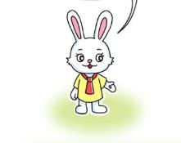
规范解答
1
1×3
3
2
2×2
4
=
=
=
=
2
2×3
6
，
3
3×2
6
4
3
2
1
因为
>
，所以
>
，所以亮亮看得多。
6
6
3
2
把异分母分数分别化成和原来分数相等的同分母的分数，叫做通分。
6是2的倍数,也是3的倍数,叫做2和3的公倍数。

Slide 8
1.异分母分数比较大小,要先通分,把异分母分数
化成同分母分数,再比较。
2.把异分母的分数化成和原来分数相等的同分母
的分数,叫做通分。
3.分数通分时,要先找两个分母的公倍数(即公分母)。

Slide 9
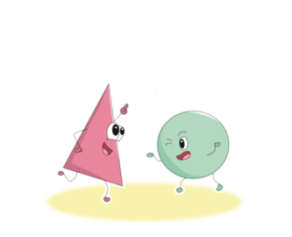
再
见

